Slide 1
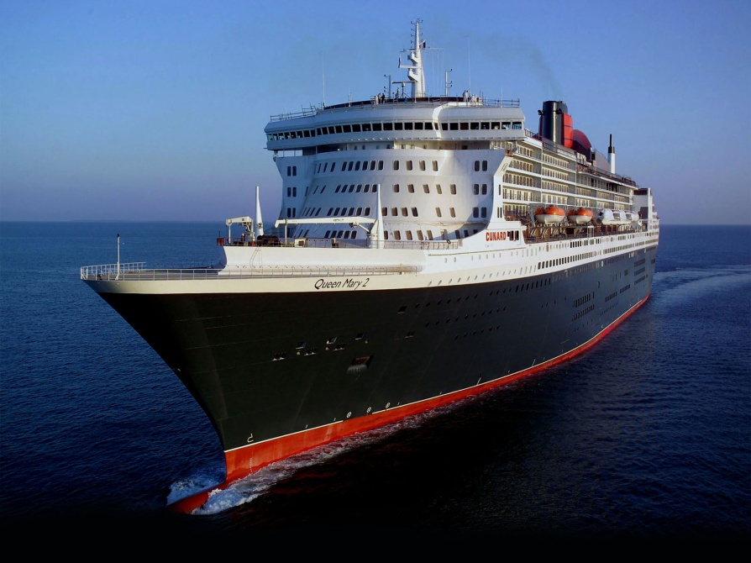
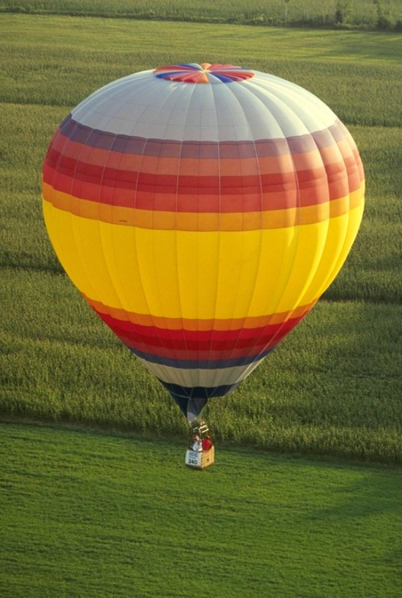
Действие жидкости и газа на погруженное в них тело. Архимедова сила.

Slide 2
Цель: выяснить природу выталкивающей силы; изучить содержание закона Архимеда.

Slide 3
1. Демонстрация опыта с телами, погруженными в воду.
2. Демонстрация опыта по уменьшению веса тела в жидкости.
3. Определение выталкивающей силы.
4. Вывод формулы архимедовой силы.
5. Формулировка закона Архимеда.
6. Измерение архимедовой силы.
7. Легенда об Архимеде.

Slide 4
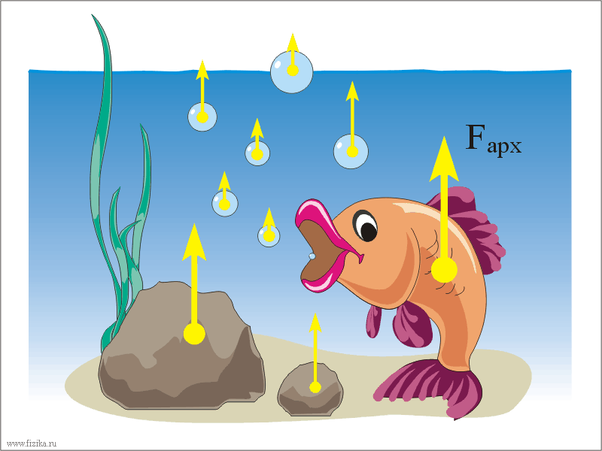
Опыт с различными телами, погруженными в воду

Slide 5
Опыт по уменьшению веса тела в жидкости
http://school-collection.edu.ru/catalog/res/d2e612da-bafa-4bc8-9638-e4a7e9815cd9/view/ - ссылка на видеоролик «Закон Архимеда»

Slide 6

Определение выталкивающей силы
Известно, что всякая жидкость давит на погруженное в неё тело со всех сторон: и сверху, и снизу, и с боков. Почему же тело всплывает вверх?
На тело, погруженное в жидкость или газ, действует сила, направленная вверх и называемая ВЫТАЛКИВАЮЩЕЙ или АРХИМЕДОВОЙ силой ( ).

Slide 7
Вывод формулы
архимедовой силы
Рассмотрим силы, которые действуют со стороны жидкости на погруженное в неё тело
F1 F1F2
F1
Почему силы, действующие на боковые грани тела равны и уравновешивают друг друга?
  h1
h2
А вот силы, действующие на верхнюю и нижнюю грани тела неодинаковы. Почему?
F2

Slide 8
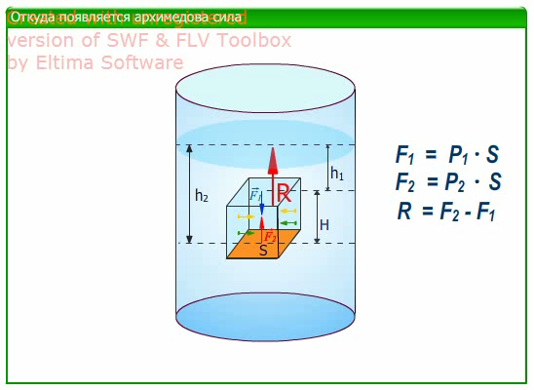
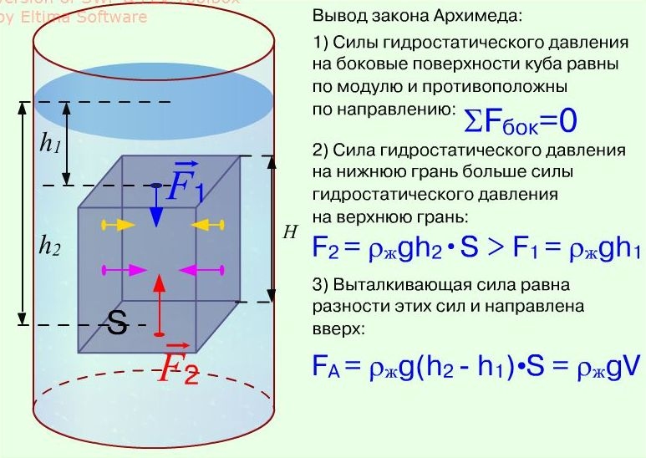
Вывод формулы архимедовой силы

Slide 9
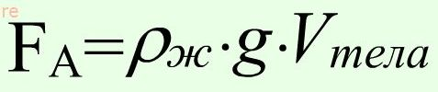
Формулировка закона
Архимеда
На тело, погруженное целиком (или частично) в жидкость или газ, действует выталкивающая сила, равная весу жидкости, взятой в объёме тела (или погруженной его части).

Slide 10
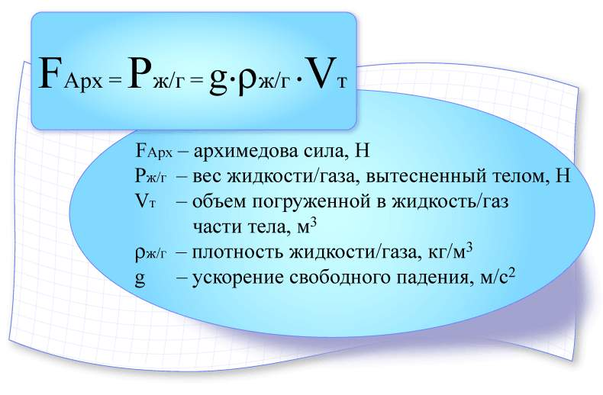
Формула закона Архимеда

Slide 11
Измерение архимедовой силы
http://school-collection.edu.ru/catalog/res/ef5cc129-8eab-44a7-ae71-8f619b096d5a/view/ - ссылка на видеоролик «Измерение Архимедовой силы»

Slide 12
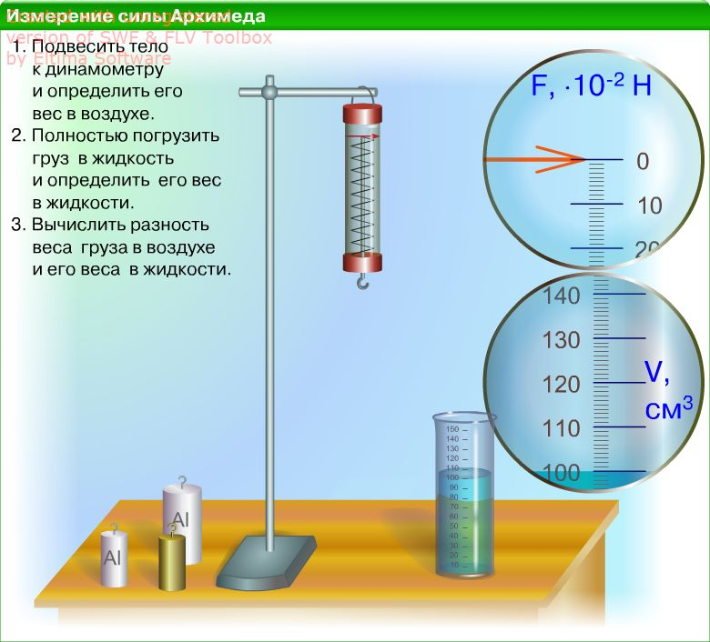
Измерение архимедовой силы

Slide 13
Легенда об Архимеде
http://www.proshkolu.ru/download/2254014/33d5150d75edd52a/ - ссылка на архив фрагмента мультфильма «Коля, Оля и Архимед»

Slide 14
Закрепление
1. Вопросы 1-4, стр. 117, 1-5, стр. 119.

Slide 15
Домашнее задание
§ 48, 49, подг. к л/р №7 (стр. 167)
Упр. 24 (3, 4)
Л. №626

